Slide 1
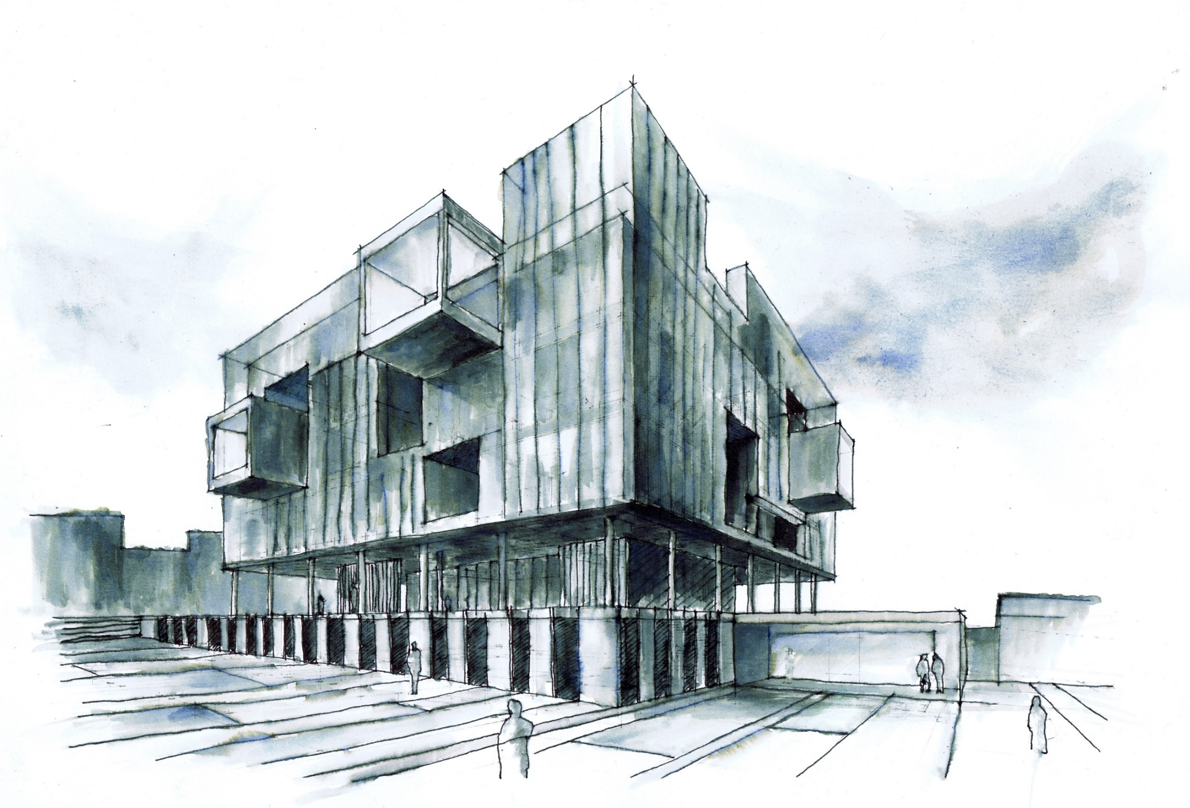
LÍNEA DE ESPECIALIZACION PATRIMONIO
GESTION | MATERIALIZACION | SEMINARIO | TALLER

Slide 2
IDENTIFICACIÓN DE LA ASIGNATURA
ANTECEDENTES GENERALES
Nombre de la Asignatura: | Especialización I Materialización |  |  | Plan Curricular: | AR02
Escuela: | Arquitectura |  |  | Facultad: | FAUP
Pre-Requisitos: | Licenciatura en arquitectura |  |  | Código: | 3414
Ubicación en Plan de Estudios: | Noveno semestre |  | Ciclo especialización
Carácter: | Semestral |  | Obligatorio
CARGA ACADÉMICA
Créditos: | 3 Créditos |  | 81 hrs. Cronológicas totales
Tiempo presencial: | 4 hrs. Académicas por semana | Equivalen a 3 hrs. Cronológicas por semana | 54 hrs cronológicas
Tiempo no presencial | Nota: Las horas no presenciales corresponden al tiempo que el alumno dedica a actividades fueras de las programadas académicamente. Por ej. Desarrollo de proyectos, trabajos de investigación, lectura de textos, pesquisa bibliográfica, estudio para pruebas, etc. y en este programa debe garantizarse que no serán excedidas. |  | 27 hrs. Cronológicas no presenciales por semestre
Vigencia: | 2012-2014
EQUIPO DOCENTE
Identificación del equipo docente
Nombre | Antecedentes
ABSTRACT
Cursos temáticos dirigidos a la especialización, que entregan conocimientos específicos en alguna de las áreas de Urbanismo, Tecnología o Historia y Teoría. Los diversos cursos se impartirán dependiendo de los intereses del alumnado hacia cada materia, procurando la actualización de los conocimientos con el fin de obtener una pre especialización con proyección hacia el campo laboral en el que deseen desempeñarse profesionalmente.
OBJETIVO HABILITANTE
Reconocer y aplicar los procesos de materialización de proyectos temáticos, entregando lineamientos generales susceptibles de aplicar en las tres líneas temáticas abordadas.
ESPECIALIZACIÓN I
MATERIALIZACIÓN

Slide 3
CONTENIDOS
UNIDAD 1 TECNOLOGIA Y SOCIEDAD UNIDAD 2 TECNOLOGIA, ARQUITECTURA, CIUDAD Y MEDIO AMBIENTE UNIDAD 3 PROPUESTA DE MATERIALIZACION Ejercitar la comprensión del Proyecto de Arquitectura como propuesta de transformación de la realidad material, mediante la integración arquitectónica de la propuesta tecnológica. Organización de la secuencia básica del proceso de proyectación y/o producción material del proyecto.
FORMULACIÓN DE EJERCICIO DE SALIDA
CICLO | COMPETENCIAS | NIVEL
INICIAL | 4.1.1 Identificar problemáticas estratégicas para el desarrollo del campo arquitectónico patrimonial. | N1E
INTERMEDIO
AVANZADO | 4.1.2 Aplicar metodologías arquitectónicas específicas de registro y lectura patrimonial. | N1E
ESPECIALIZACION
 | 4.1.3 Formular fundamentos de intervención proyectual desde bases patrimoniales. | N1E
IMAGEN O DOCUMENTO DE PROYECTO
EJERCICIO DE SALIDA
PROPUESTA DE MATERIALIZACION

Slide 4
LECTURA CRÍTICA ESTUDIANTE RESPECTO DE LA UNIDAD
REGISTRO DEL ESTUDIANTE SOBRE OBSERVACIONES DOCENTE
IMAGEN O DOCUMENTO PRINCIPAL
IMAGEN O DOCUMENTO SECUNDARIO
IMAGEN O DOCUMENTO SECUNDARIO

Slide 5
DIMENSIONES A EVALUAR
Idea, propuesta y formalización. Materia y materialidad de proyecto (formulación). Estrategia materialidad y sistema constructivo. Representación y comunicación de ideas. Formulación y región climática.
NOTA ULTIMA UNIDAD
PROMEDIO FINAL
IMAGEN O DOCUMENTO SIGNIFICATIVO

Slide 6
IDENTIFICACIÓN DE LA ASIGNATURA
ANTECEDENTES GENERALES
Nombre de la Asignatura: | Especialización III Materialización avanzada |  |  | Plan Curricular: | AR02
Escuela: | Arquitectura |  |  | Facultad: | FAUP
Pre-Requisitos: | Licenciatura en arquitectura |  |  | Código: | 10018
Ubicación en Plan de Estudios: | Décimo Semestre |  | Ciclo especialización
Carácter: | Semestral |  | Obligatorio
CARGA ACADÉMICA
Créditos: | 3 Créditos |  | 81 hrs. Cronológicas totales
Tiempo presencial: | 4 hrs. Académicas por semana | Equivalen a 3 hrs. Cronológicas por semana | 54 hrs cronológicas
Tiempo no presencial | Nota: Las horas no presenciales corresponden al tiempo que el alumno dedica a actividades fueras de las programadas académicamente. Por ej. Desarrollo de proyectos, trabajos de investigación, lectura de textos, pesquisa bibliográfica, estudio para pruebas, etc. y en este programa debe garantizarse que no serán excedidas. |  | 27 hrs. Cronológicas no presenciales por semestre
Vigencia: | 2012-2014
EQUIPO DOCENTE
Identificación del equipo docente
Nombre | Antecedentes
ABSTRACT
Cursos temáticos dirigidos a la especialización, que entregan conocimientos específicos en alguna de las áreas de Urbanismo, Tecnología o Historia y Teoría. Los diversos cursos se impartirán dependiendo de los intereses del alumnado hacia cada materia, procurando la actualización de los conocimientos con el fin de obtener una pre especialización con proyección hacia el campo laboral en el que deseen desempeñarse profesionalmente.
OBJETIVO HABILITANTE
La asignatura contiene tres áreas formativas: Patrimonio, Ordenamiento territorial y tecnología Arquitectónico-Ambiental. A través de estas temáticas especializadas, se busca introducir y desarrollar competencias de investigación especializada y de diseño avanzado. El curso busca nivelar y avanzar en los procesos de materialización de proyectos temáticos, entregando lineamientos generales susceptibles de aplicar en investigaciones orientadas a la resolución de diseños correspondientes a las tres líneas temáticas indicadas.
ESPECIALIZACION III
MATERIALIZACION AVANZA

Slide 7
CONTENIDOS
UNIDAD 1 GENESIS DE LA MATERIALIZACION UNIDAD 2 ESTUDIOS PARA LA MATERIALIZACION DEL PROYECTO UNIDAD 3 PROPUESTA Y DESARROLLO DE MATERIALIZACIÓN DEL PROYECTO TALLER X Síntesis de comunicación del proyecto. Síntesis del proyecto, conceptualizaciones de la propuesta. Desarrollo de planimetría referencial y técnica de la propuesta (con respaldo de estudios).
FORMULACIÓN DE EJERCICIO DE SALIDA
CICLO | COMPETENCIAS | NIVEL
INICIAL | 4.1.1 Identificar problemáticas estratégicas para el desarrollo del campo arquitectónico patrimonial. | N2E
INTERMEDIO
AVANZADO | 4.1.2 Aplicar metodologías arquitectónicas específicas de registro y lectura patrimonial. | N2E
ESPECIALIZACION
 | 4.1.3 Formular fundamentos de intervención proyectual desde bases patrimoniales. | N2E
IMAGEN O DOCUMENTO DE PROYECTO
EJERCICIO DE SALIDA
PROPUESTA Y DESARROLLO DE MATERIALIZACION DEL PROYECTO TALLER X

Slide 8
LECTURA CRÍTICA ESTUDIANTE RESPECTO DE LA UNIDAD
REGISTRO DEL ESTUDIANTE SOBRE OBSERVACIONES DOCENTE
IMAGEN O DOCUMENTO PRINCIPAL
IMAGEN O DOCUMENTO SECUNDARIO
IMAGEN O DOCUMENTO SECUNDARIO

Slide 9
DIMENSIONES A EVALUAR
Idea, propuesta y materialización. Materialidad, proyecto, sistema constructivo (detalles). Representación y comunicación. Materialización y región climática.
NOTA ULTIMA UNIDAD
PROMEDIO FINAL
IMAGEN O DOCUMENTO SIGNIFICATIVO

